Slide 1
杂题选讲
jiangly
2024 年 12 月 16 日

Slide 2
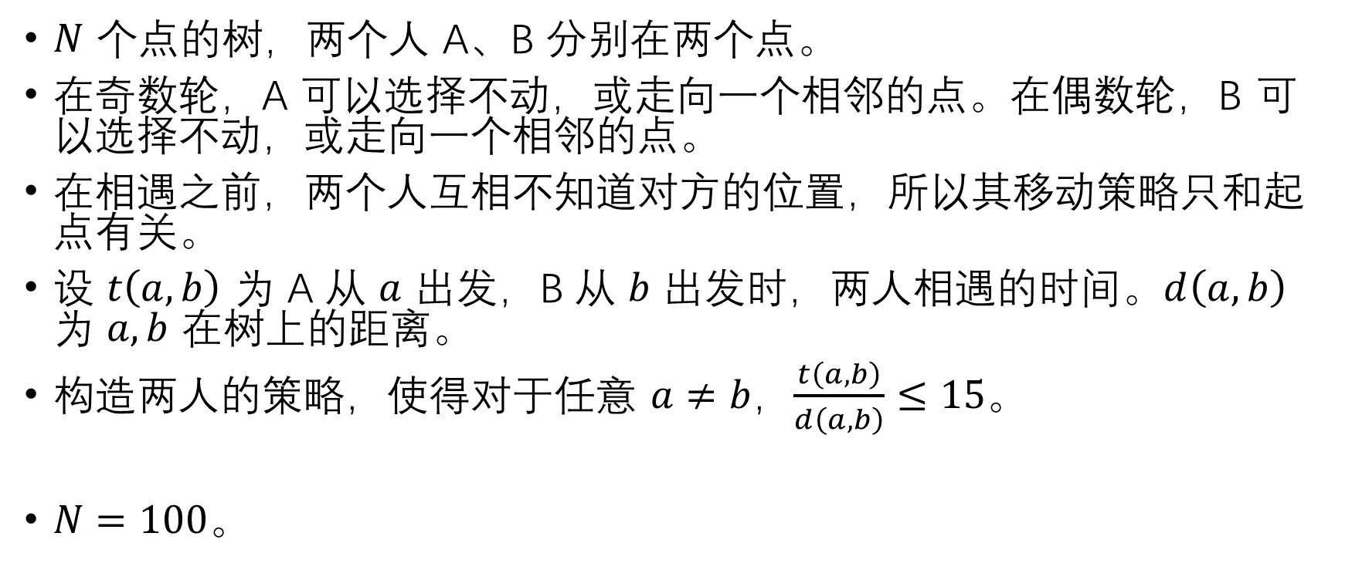
QOJ8807
$N$ 个点的树，两个人 A、B 分别在两个点。
在奇数轮，A 可以选择不动，或走向一个相邻的点。在偶数轮，B 可以选择不动，或走向一个相邻的点。
在相遇之前，两个人互相不知道对方的位置，所以其移动策略只和起点有关。
设 $t\left(a,b\right)$ 为 A 从 $a$ 出发，B 从 $b$ 出发时，两人相遇的时间。$d\left(a,b\right)$ 为 $a,b$ 在树上的距离。
构造两人的策略，使得对于任意 $a≠b$，$\frac{t\left(a,b\right)}{d\left(a,b\right)}≤15$。
$N=100$。

Slide 3
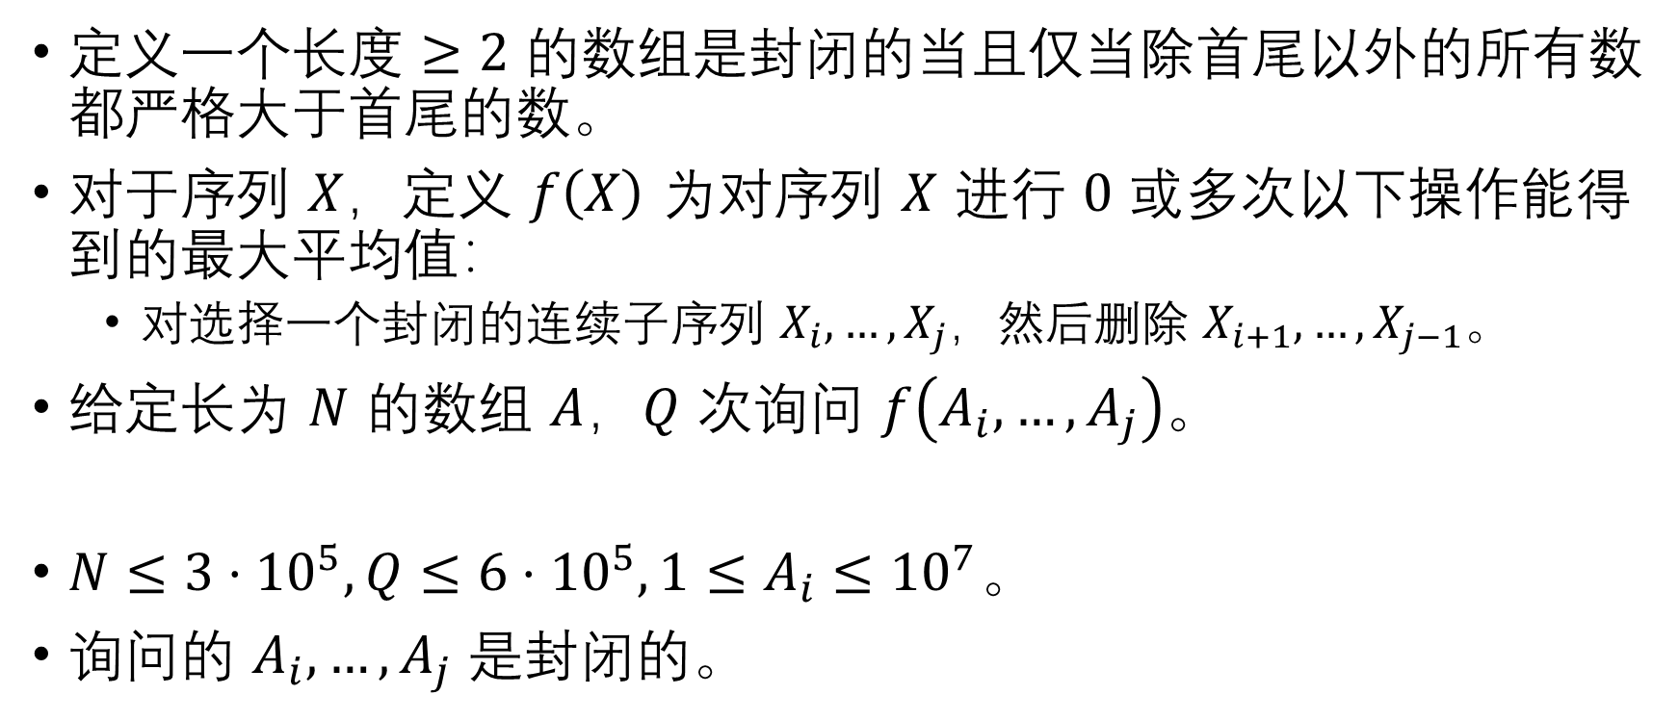
QOJ8577
定义一个长度 $≥2$ 的数组是封闭的当且仅当除首尾以外的所有数都严格大于首尾的数。
对于序列 $X$，定义 $f\left(X\right)$ 为对序列 $X$ 进行 $0$ 或多次以下操作能得到的最大平均值：
对选择一个封闭的连续子序列 $X_{i},…,X_{j}$，然后删除 $X_{i+1},…,X_{j−1}$。
给定长为 $N$ 的数组 $A$，$Q$ 次询问 $f\left(A_{i},…,A_{j}\right)$。
$N≤3⋅{10}^{5},Q≤6⋅{10}^{5},1≤A_{i}≤{10}^{7}$。
询问的 $A_{i},…,A_{j}$ 是封闭的。

Slide 4
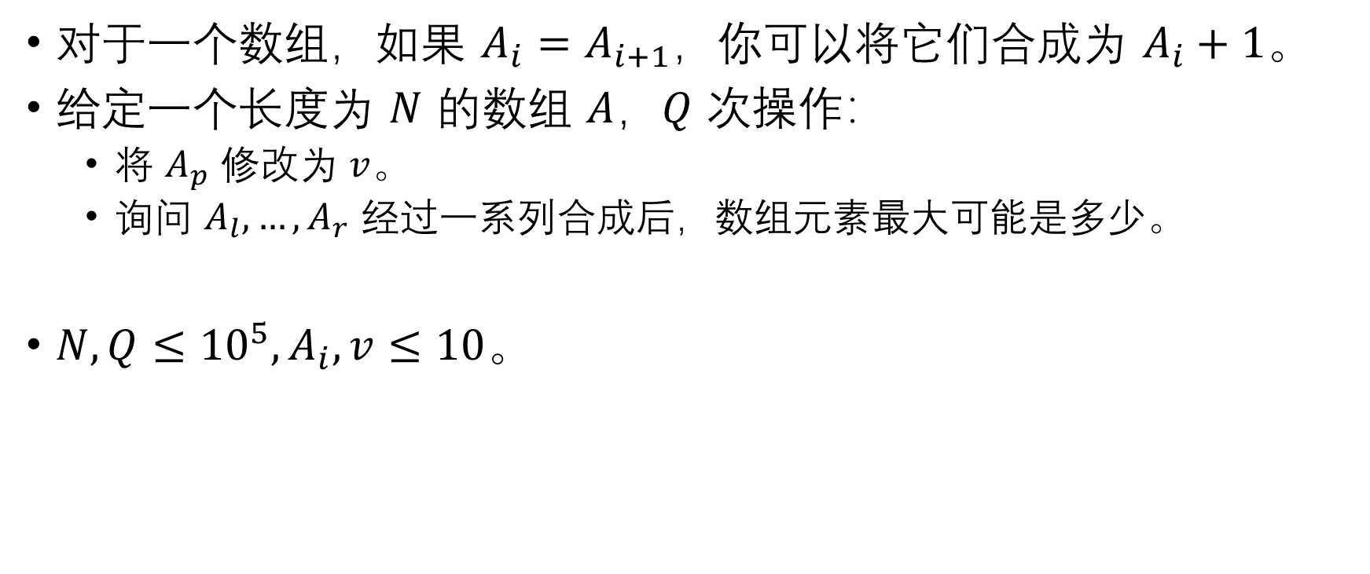
QOJ8578
对于一个数组，如果 $A_{i}=A_{i+1}$，你可以将它们合成为 $A_{i}+1$。
给定一个长度为 $N$ 的数组 $A$，$Q$ 次操作：
将 $A_{p}$ 修改为 $v$。
询问 $A_{l},…,A_{r}$ 经过一系列合成后，数组元素最大可能是多少。
$N,Q≤{10}^{5},A_{i},v≤10$。

Slide 5
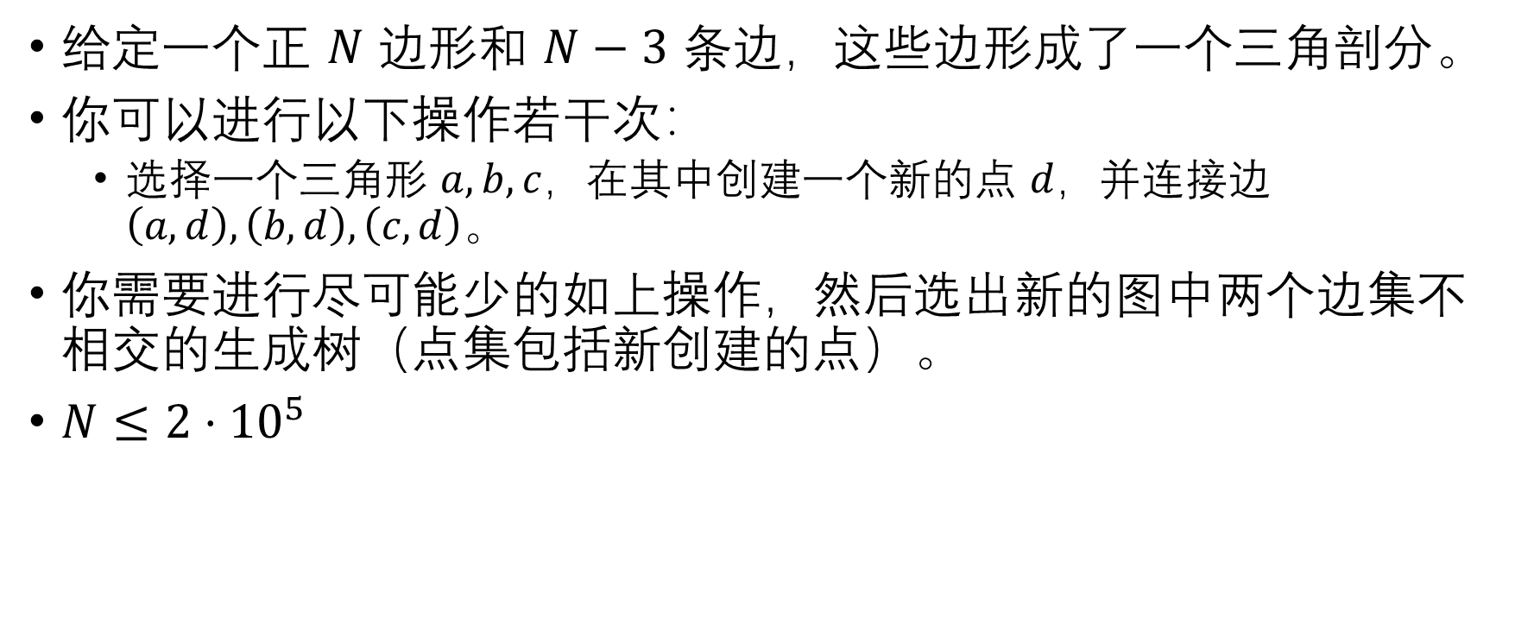
QOJ8581
给定一个正 $N$ 边形和 $N−3$ 条边，这些边形成了一个三角剖分。
你可以进行以下操作若干次：
选择一个三角形 $a,b,c$，在其中创建一个新的点 $d$，并连接边 $\left(a,d\right),\left(b,d\right),\left(c,d\right)$。
你需要进行尽可能少的如上操作，然后选出新的图中两个边集不相交的生成树（点集包括新创建的点）。
$N≤2⋅{10}^{5}$

Slide 6
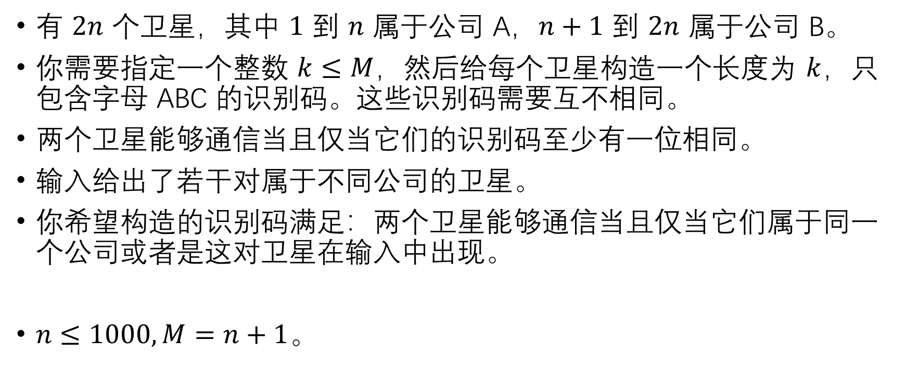
QOJ8195
有 $2n$ 个卫星，其中 $1$ 到 $n$ 属于公司 A，$n+1$ 到 $2n$ 属于公司 B。
你需要指定一个整数 $k≤M$，然后给每个卫星构造一个长度为 $k$，只包含字母 ABC 的识别码。这些识别码需要互不相同。
两个卫星能够通信当且仅当它们的识别码至少有一位相同。
输入给出了若干对属于不同公司的卫星。
你希望构造的识别码满足：两个卫星能够通信当且仅当它们属于同一个公司或者是这对卫星在输入中出现。
$n≤1000,M=n+1$。

Slide 7
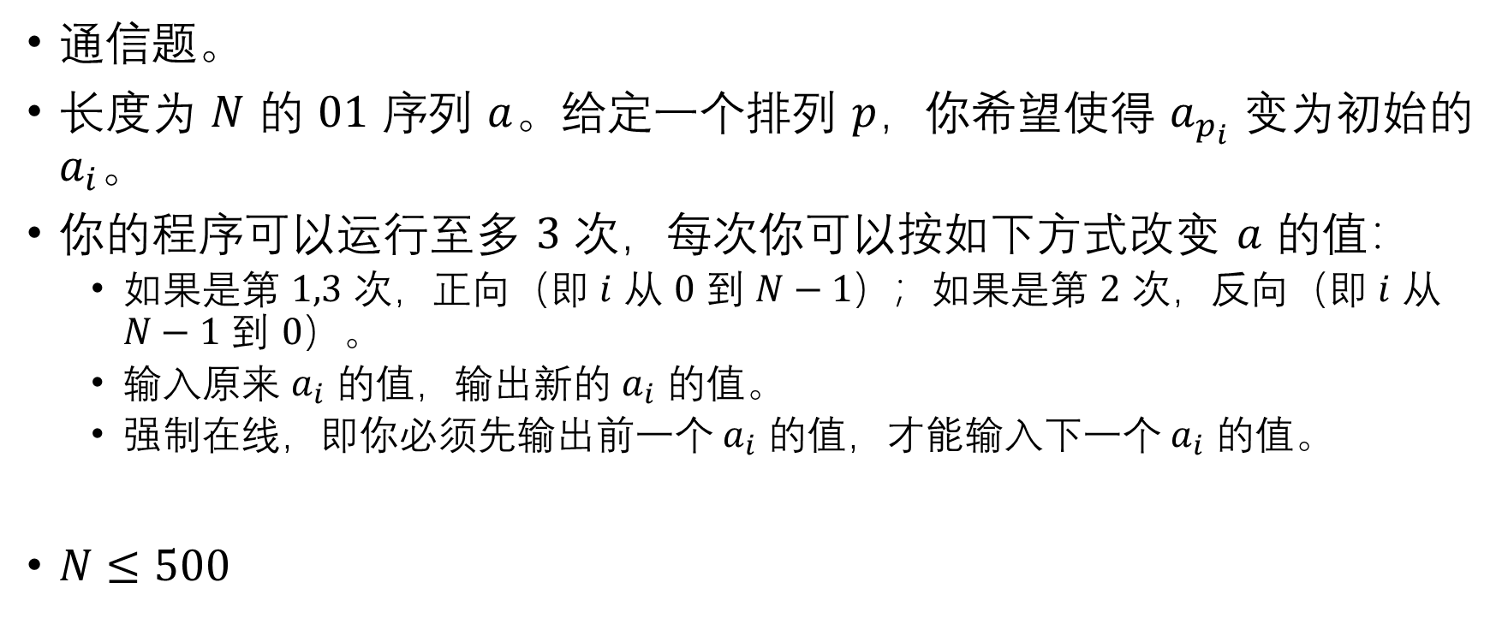
QOJ9185
通信题。
长度为 $N$ 的 $01$ 序列 $a$。给定一个排列 $p$，你希望使得 $a_{p_{i}}$ 变为初始的 $a_{i}$。
你的程序可以运行至多 $3$ 次，每次你可以按如下方式改变 $a$ 的值：
如果是第 $1,3$ 次，正向（即 $i$ 从 $0$ 到 $N−1$）；如果是第 $2$ 次，反向（即 $i$ 从 $N−1$ 到 $0$）。
输入原来 $a_{i}$ 的值，输出新的 $a_{i}$ 的值。
强制在线，即你必须先输出前一个 $a_{i}$ 的值，才能输入下一个 $a_{i}$ 的值。
$N≤500$

Slide 8
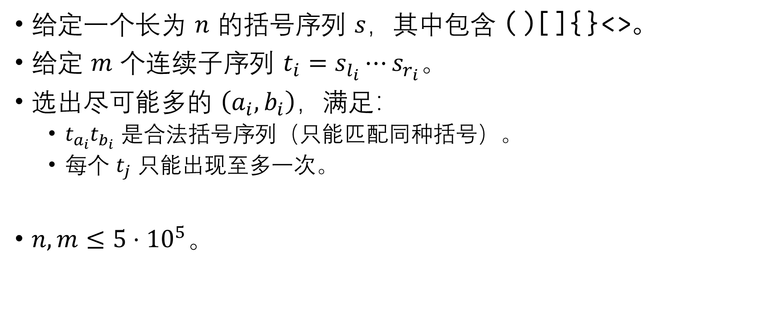
QOJ9863
给定一个长为 $n$ 的括号序列 $s$，其中包含 ()[]{}<>。
给定 $m$ 个连续子序列 $t_{i}=s_{l_{i}}⋯s_{r_{i}}$。
选出尽可能多的 $\left(a_{i},b_{i}\right)$，满足：
$t_{a_{i}}t_{b_{i}}$ 是合法括号序列（只能匹配同种括号）。
每个 $t_{j}$ 只能出现至多一次。
$n,m≤5⋅{10}^{5}$。

Slide 9

QOJ9870
有 $n$ 种物品，重量分别为 $w_{1},…,w_{n}$，每种物品的数量无限。
求是否能选出恰好 $n$ 个物品，重量总和恰好为 $m$。
$n≤{10}^{5},w_{i}≤n,m≤n^{2}$。

Slide 10
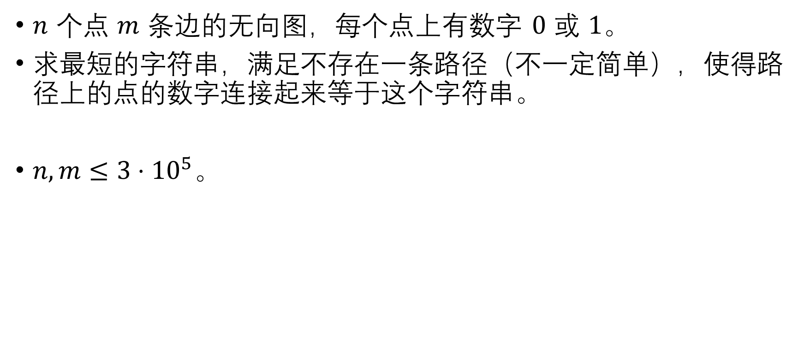
QOJ9812
$n$ 个点 $m$ 条边的无向图，每个点上有数字 $0$ 或 $1$。
求最短的字符串，满足不存在一条路径（不一定简单），使得路径上的点的数字连接起来等于这个字符串。
$n,m≤3⋅{10}^{5}$。

Slide 11
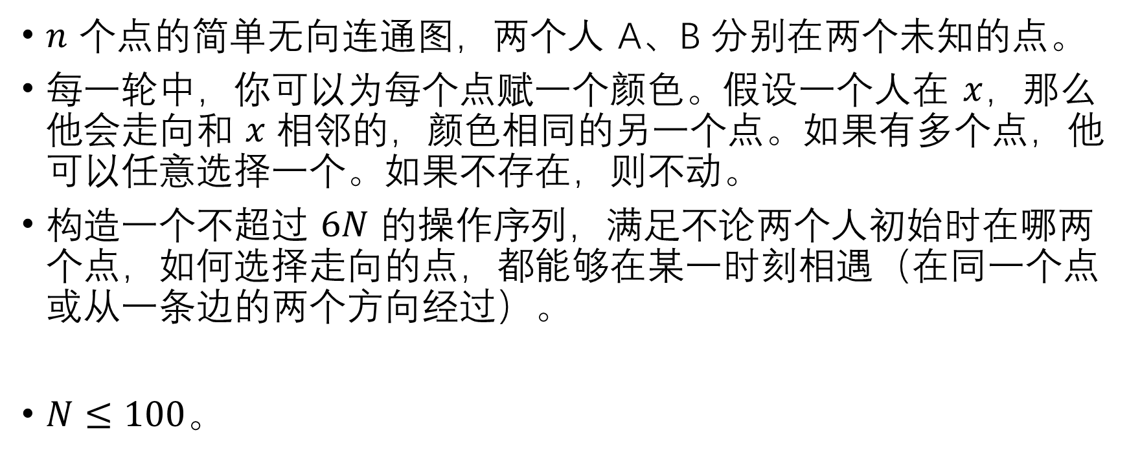
QOJ9189
$n$ 个点的简单无向连通图，两个人 A、B 分别在两个未知的点。
每一轮中，你可以为每个点赋一个颜色。假设一个人在 $x$，那么他会走向和 $x$ 相邻的，颜色相同的另一个点。如果有多个点，他可以任意选择一个。如果不存在，则不动。
构造一个不超过 $6N$ 的操作序列，满足不论两个人初始时在哪两个点，如何选择走向的点，都能够在某一时刻相遇（在同一个点或从一条边的两个方向经过）。
$N≤100$。

